Slide 1
Leonardo Da Vinci
Laga av Malene og Marius

Slide 2
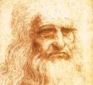
Leonardo Da Vinci
Fødd i Italia i 15. april i 1452
Død 2. mai i 1519

Slide 3
Oppfinningar
Han fann opp eit bambusleketøy.

Slide 4
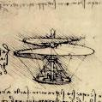
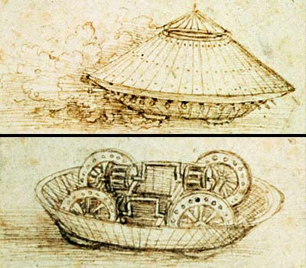
Oppfinningar
På tegnebordet oppfant han blant annet helikopteret og stridsvogna.
Han fann opp dykkarklokka

Slide 5
Leonardo Da Vinci sin familie
Far til Leonardo Da Vinci var ein florentisk notar .
Mor til Leonardo Da Vinci var ei bondejente.

Slide 6
Maleri
Leonardo Da Vinci var ein flott kunstnar.
Han måla det berømte bilete Mona Lisa.

Slide 7
Film om Da Vinci sine oppfinningar
Leonardo Da Vinci Automovile (1495) - YouTube

